Slide 1


Slide 2
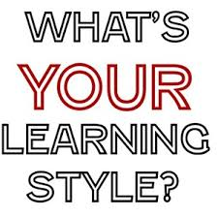
سبک های یادگیری و تفاوت های فردی
به نام خداوند جان و خرد

Slide 3


Slide 4
سبك‌ يادگيري learning style
تعاریف:
سبک یادگیری به چگونگی یادگیری یادگیرنده اشاره می کند نه به اینکه او به چه خوبی از عهده یادگیری بر می آیدبه عبارت دیگر سبک های یادگیری ترجيحات فردهستند(نحوه استفاده از توانايي) نه توانايي‌هاي او.
به باورها،رفتارهاوروشی که به وسیله افراد بکارمیروندوترجیح داردتابه یادگیری آنان دریک موقعیت معین کمک کنند.

Slide 5
تعریف سبک یادگیری:
رویکرد شخصی یادگیرنده به یادگیری، حل مسئله و پردازش اطلاعات و یا روشی است که یادگیرنده، در یادگیری خود آن را به روش های دیگر ترجیح می دهد.
برخلاف هوش و استعداد که توانایی هستند، سبک یادگیری توانایی نیست و تنها یه چگونگی یادگیری می پردازد، نه به میزان یادگیری.
اصطلاحی که با سبک شناختی معادل است، سبک شناختی است که به عنوان روشی که یادگیرنده به کمک آن اطلاعات را پردازش می کند، یاد می شود.بسیاری از افراد سبک یادگیری و شناختی را معادل می دانند، اما برخی نیز سبک شناختی را اجزا و زیرمجموعه مهم سبک یادگیری محسوب می کنند.

Slide 6

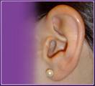
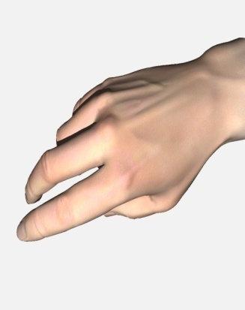
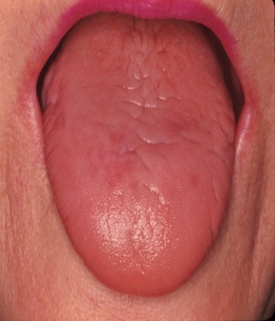
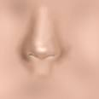
انواع سبك های‌ يادگيري
نکته مهم آن است که بدانیم“سبک های یادگیری“خصوصیات فردی افراد نیستندوما همه در شرایط متفاوت سبک های متفاوتی را به کارمی‌‌گیریم.هرچند،معمولا ما یک یا دو سبک را بر بقیه ترجیح می‌‌دهیم
%75
%13
%6
%3
%3

Slide 7
انواع سبک های یادگیری
افراد در چگونگی یادگیری با هم متفاوت هستند و هرکس در یادگیری روشی را بر سایر روش ها ترجیح می دهد . دانش آموزان سبکهای یادگیری متفاوتی دارند .
یعنی اطلاعات را از راه های مختلف بررسی و تجزیه و تحلیل می کنند و یاد می گیرند . تفاوت های افراد در یادگیری فقط تا حدی به هوش و توانایی بستگی دارد ، بنابراین عوامل دیگری نظیر ویژگی های شخصیتی ، دشواری تکلیف ها و تفاوت سبک ها نیز در این امر دخیل اند .

Slide 8
انواع سبك های‌ يادگيري
1- سبك يادگيري عاطفي
دربرگيرنده ويژگي‌هاي شخصيتي و هيجاني مانند پشتكار، تنها كاركردن يا كارگروهي،پذيرش يا رد مشوق‌هاي بيروني
2- سبك يادگيري فيزيولوژيكي(جنبه زيست‌شناختي)
دربرگيرنده واكنش های فرد به محيط فيزيكي موثر بر يادگيري او هستند،همانند ترجيح مطالعه در شب يا در روز يا ترجيح مطالعه در محيط گرم يا سرد،ترجيح سخنراني به خواندن متن يا انجام تكليف عملي، يادگيري مطالب از روي شكل و نمودار و ...
3- سبك يادگيري شناختي
به طريقه درك موضوع، به خاطرسپاري اطلاعات،انديشيدن درباره مطالب و حل مسايل توسط فرد را گویند
راه‌هاي انديشيدن وبه جهان نگريستن

Slide 9
سبک های شناختی ، سبک های یادگیری و سبک های تفکر اصطلاحات مترادفی هستند که به ویژگی های فردی افراد مربوط می شوند و شیوه ای برای سازماندهی و پردازش اطلاعات می باشند . از نظر برخی سبک های یادگیری به راه هایی اشاره می کند که به وسیله آنها افراد ، مفاهیم ، قوانین و اصولی را به وجود می آورند که آن ها را در موقعیت های مختلف هدایت می کنند .

Slide 10
یادگیری، روش های مختلف دارد که برای شناخت روند یادگیری، بهتر است آن ها را بشناسیم، این روش ها عبارتند از: روش دیداری: مطالب بیشتر از طریق مطالعه، دیدن نمودارها و اشکال در ذهن ثبت می شوند. روش شنیداری: اکثراً اطلاعات از طریق شنیدن به ذهن منتقل می شوند. روش شهودی: اطلاعات بیشتر از طریق تجزیه و تحلیل روابط موجود بین موضوعات درسی آموخته می شوند. روش انفرادی: مطالب بیشتر توسط خود فرد مطالعه کننده و به صورت انفرادی مطالعه می شوند. روش جمعی: مطالب بیشتر از طریق بحث های بین گروهی آموزش داده می شوند. روش اتفاقی: یادگیری مطالب در این روش هیچ نظم و قانونی ندارد. روش پلکانی: مطالب در چندین مرحله و به صورت تدریجی آموزش داده می شوند.

Slide 11
نکته جالب این که، روش یادگیری حتی از قومیت، جنسیت، سن و نحوه ی تدریس اساتید نیز تأثیر می پذیرد، برای مثال افراد ساکن در آمریکای شمالی و یا آسیای شرقی عموماً روش یادگیری دیداری دارند و در مقابل، عرب ها اغلب روش یادگیری شنیداری دارند. نکته جالب دیگر این که یادگیری پسران عمدتاً به روش دیداری و تصادفی است ولی دختران بیشتر شنیداری است، به این دلیل است که دختران بیشتر تمایل دارند مطالب درسی را از طریق شرکت در کلاس ها بیاموزند.

Slide 12
انواع سبک های یادگیری بر اساس ادراک های حسی: هر فردی برای یاد گرفتن از سبکی خاص یا تلفیقی از چند سبک استفاده می کند .

Slide 13

سبک ها یادگیری شناختی:
1.سبک های وابسته به زمینه و نابسته به زمینه:
وابسته به زمینه تحت تاثیر زمینه یادگیری
(کلی نگر)(اجتماعی و مناسب برای شغل معلمی)
2. نابسته به زمینه تحت تاثیر زمینه یادکیری نیستند.
(تحلیلی نگر)(مستقل و مشتاق تنهایی و مناسب مهندسی و ریاضیات)
مقایسه دو معلم وابسته و نابسته به زمینه:
معلمان نابسته:خشک و جدی،پرسش را جزو اصلی آموزش میدانند.
معلمان وابسته:اجتماعی و تعاملی،بحث کلاسی و گروهبندی.
اکثریت افراد حد وسط این دو قطب قرار دارند و تنهای از بعضی جنبه ها به یک قطب متمایل میشوند و هیچیک از این دوقب بر دیگری برتری ندارد بلکه به موقعیت ها بستگی دارد.

Slide 14
سنجش: شکل های نهفته:

Slide 15
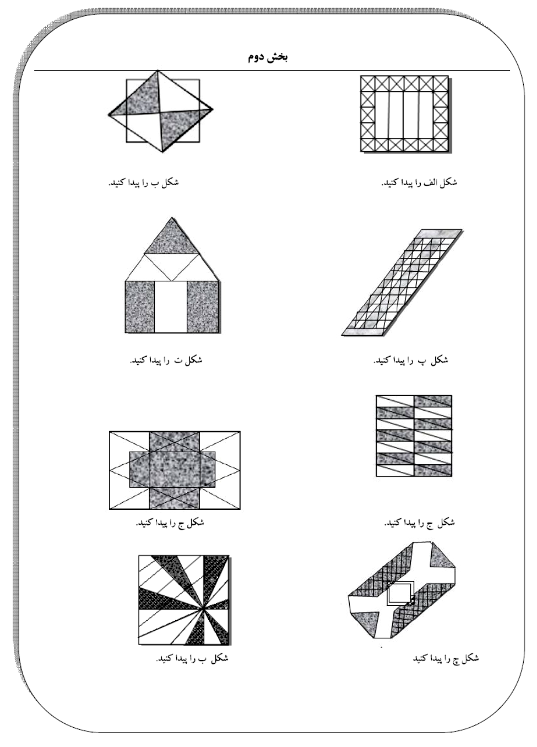
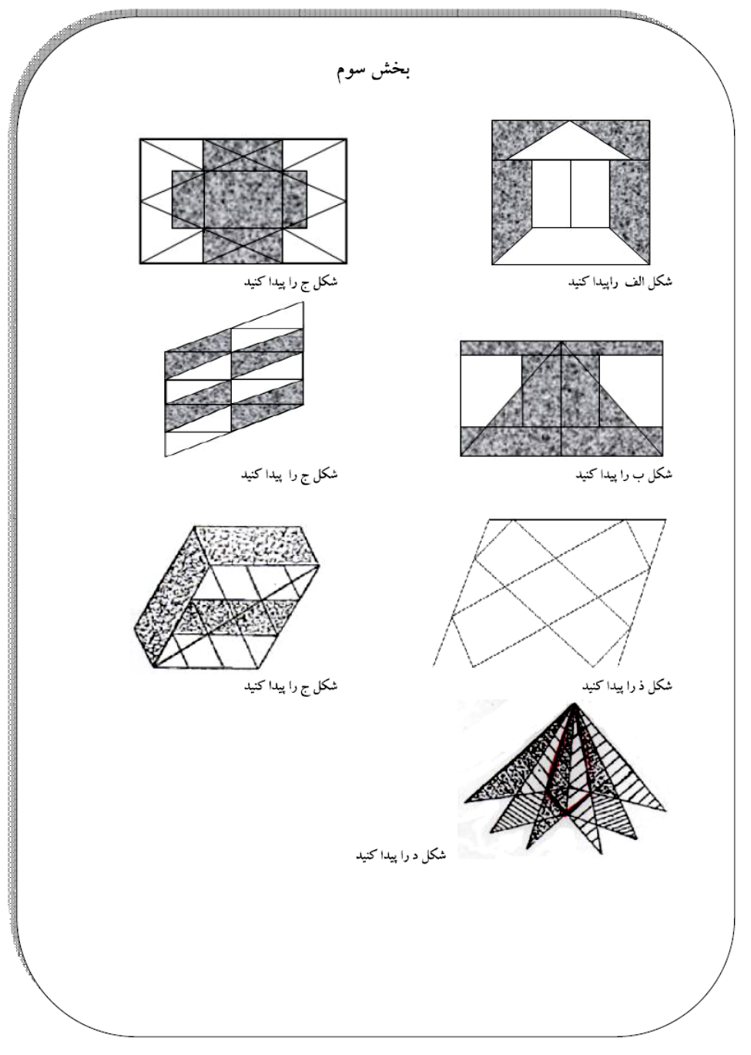

Slide 16

سبک های عمقی و سطحی:
سبک عمقی:کسب معنی و درک درس
مانند:ارتباط دادن جنگ های داخلی امریکا به
سیاست و اقتصاد، هنگام مطالعه تاریخ.
سبک سطحی:حفظ و یاداوری مطالب
مانند:حفظ کردن نام رهبران و فرماندهان جنگی و تنها نام نبردها در درس تاریخ.

Slide 17


2.سبک های تکانشی و تاملی:
تکانشی این افراد،سریع کار می کنند و
اشتباهات زیادی مرتکب می شوند مانند دانش آموز
که سوالی از او پرسیده می شود و به سرعت پاسخ
می دهد و تنها سریع پاسخ دادن برای او اهمیت دارد.
تاملی این دانش آموزان، کند هستند و دچار
اشتباهات کمتری می شوند، زیرا ترجیح می دهند که
قبل از پاسخ فکر کنند.
در گذشته اصل بر پاسخدهی صحیح بود،اما حالا بر
کیفیت پاسخدهی است،بسیار افراد که کندندو پاسخ
غلط می دهند و برعکس که بخاطر تسلط است.
هیچیک بر دیگری برتری ندارد و بستگی به موقعیت
دارد. تکانشی در ازمون پیچیده وتاملی در ساده.

Slide 18
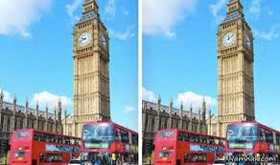
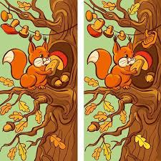
سنجش: آزمون همتایابی شکل های آشنا

Slide 19
انواع سبك های يادگيري شناختي:راه‌هاي انديشيدن و به جهان نگريستن
تجربه
(تجربه عيني )
تفکر
(مشاهده تاملی)
مفهوم ساختن
(مفهوم سازی انتزاعی)
عمل
(آزمایشگری فعال)

Slide 20
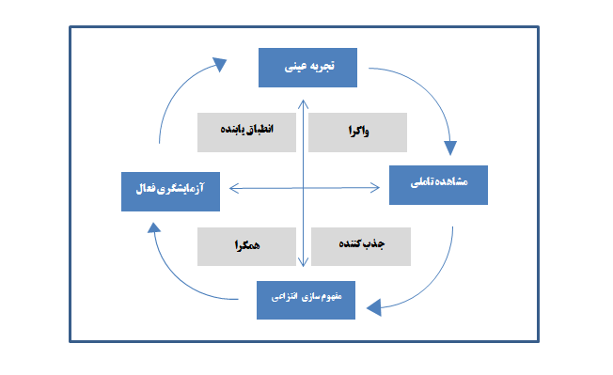
سبک های همگرا، واگرا، جذب کننده و انطباق دهنده:
این نوع دسته بندی، به وسیله دیوید کلب و به نام چرخه یادگیری تجربه ای او بنا نهاده شده است.
او در کتاب یادگیری تجربه ای خود، تجربه را در یادگیری بسیار موثرمی داند و یادگیری را فرایندی که در طی آن در تجربه تغییر شکل داده می شود.

Slide 21
توصيف | شيوه يادگيري | سبك
- قوي در كاربرد عملي انديشه‌ها - داراي عملكرد خوب در مواقعي كه فقط يك جواب درست موجود است (آزمون‌هاي هوش) - استدلال و ارايه دليل و برهان به صورت قياسي در مورد مسايل خاص - غيرهيجاني، ترجيح كار با اشياء به جاي كار با انسانها / ترجيح مسايل و امور فني بر موضوعات اجتماعي و بين فردي - علايق محدود و ترجيح كسب تخصص در علوم فيزيكي (امور تخصصي و فني) - بسياري از مهندسان چنين سبك يادگيري دارند | مفهوم‌سازي انتزاعي+ آزمايشگري فعال | همگرا
- تخيل و احساس قوي - توانا در توليد انديشه و ديدن امور از زواياي مختلف / علاقه‌مند به ابراز انديشه‌هاي متنوع - علاقه‌مند به مردم و كار با آنها و گردآوري اطلاعات - علاقه‌هاي فرهنگي وسيع - متخصص در امور هنري - افراد موفق در علوم انساني و هنرهاي زيبا و تفریحی | تجربه عيني + مشاهده تاملي | واگرا
- توانا در ابداع الگوهاي نظري - توانا در استدلال استقرايي(كسب ودرك اطلاعات گسترده وبيان آنهابه صورتي دقيق وخلاصه ومنطقي) - بيشتر به مفهوم‌هاي انتزاعي علاقه‌مند است تا مردم عدم علاقه‌مندي به استفاده عملي از نظريه‌ها گرايش به علوم پايه و رياضيات - مايل به كار در حوزه‌هاي علمي، اطلاعاتي، پژوهش و برنامه‌ريزي | مفهوم‌سازي انتزاعي + مشاهده تاملي | جذب كننده
- داشتن بيشترين توانايي در انجام كارها (علاقه به تجارب دست اول و درگيري در امور چالش‌برانگيز) - توان انطباق سريع با امور فوري - مسايل را به صورت شهودي حل مي‌كند. - اتكا به ديگران براي كسب اطلاعات - انتخاب مشاغل عملي (بازاريابي و فروشندگي) | تجربه عيني + آزمايشگري فعال | انطباق يابنده

Slide 22
سبک های محیطی،هیجانی،جامعه شناسی،فیزیولوژیکی و روانشناختی:
این الگو شامل 21 عنصراست، که در 5 متغیر یا محرک دسته بندی شده اند که البته هیچیک از دانش آموزان از همه این 21 عنصر تاثیر نمی پذیرند و غالب دانش آموزان تحت تاثیر 6 تا 14 عنصر قرار گیرند.
1.صدا(در سکوت و بعضی با موسیقی)
متغیر محیطی 2.نور(در روشنایی شدید یا روشنایی ملایم)
3.دما(در محیط گرم یا سرد)
4.طرح(مکان های یادگیری، نشستن، دراز کشیدن)
1.انگیزش(انگیزش درونی یا بیرونی)
متغیر هیجانی 2.پشتکار(انجام تکلیف خود یا یاداور شدن)
3.مسئولیت(انجام مسئولیت ها یا انجام ندادن ان)
4.ساختار(تکیه به راهنمایی معلم یا تکیه بر خود)

Slide 23
1.خود(یادگیری به تنهایی)
2.زوج(یادگیری تنها با یک دوست صمیمی)
متغیرجامعه 3.دوستان(یادگیری با دوستان بیشتر)
شناسی: 4.گروه(یادگیری در گروهای بزرگ)
5.بزرگسال(یادگیری با بزرگسال،والدین)
6.تنوع(یادگیری در همه گروه ها)
1.ادراکی(شنیداری،دیداری،بساوشی،جنبشی)
متغیرفیزیو 2.خوردن و آشامیدن(عادت به خوردن یا هیچ نخوردن)
لوژیکی: 3.زمان(زمان یادگیری)
4.تحرک(حرکت کردن، ایستادن یا تکان نخوردن)
1.پردازش کلی-تحلیلی(یادگیری کلی و جزیی)
متغیرروان 2.تکانشی-تاملی(توضیح داده شد)
شناختی: 3. نیمکره معز(استفاده از یکی از نیمکره های مغز) .

Slide 24

سبک های یادگیری

Slide 25
1) سبک یادگیری دیداری ۶۵ درصد جمعیت را شامل می گـردد. خــصوصیات این نوع افراد به قرار زیر است: * بـا مشـاهـده و تـرکیـب تـصـاویـر بـا اطلاعات، اطلاعات را بخاطر می سپارند. * بـرای بـرقـراری ارتـبـاط با دیگران و همچنین سازماندهی اطلاعات از تصاویر، نقشه ها و نمودارها استفاده می کنند. * مـعـمـولا بـرای بـه خـاطـر آوردن مطـلبی چشمان خود را برای تجسم آن در ذهن خود می بندند. * معمولا افرادی مرتب و منظمی می باشند. * اینگونه افراد در تجسم اشیاء، طرحها و نتایج در ذهن خود توانا می باشند. * معمولا در کلاس درس نیمکتهای ردیف جلو را اشغال می کنند. * تمایل به برداشتن یادداشت های مفصل و با جزئیات فراوان دارند. * جذب کتابهای مصور میگردند. * در بخاطر آوردن لطیفه ها مشکل دارند. * برای برجسته ساختن نکات کلیدی از ماژیکهای با رنگ روشن استفاده می کنند.

Slide 26
تکنیک های یادگیری ۱- در روند آموزش از رنگها، تصاویر، اشکال، نمادها، اسلایدها و جداول استفاده کنند. ۲- باید برای یادگیری بهتر به حرکات و چهره آموزگار نگاه کنند. ۳-باید یک محیط آرام و بدون سرو صدا را برای مطالعه برگزینند.

Slide 27
۲) سبک یادگیری شنیداری ۳۰ درصد جمعیت را شامل می گـردد. خصوصیات این گونه افراد به قرار زیر است: * تمایل دارند بیشتر با اصوات و موسیقی سرو کار داشته باشند. * قادرند ریتم و تن صدا را تشخیص دهند. * از طریق گوش دادن یاد می گیرند. * برای به خاطر سپردن اطلاعات آنها را با یک صدای خاص ترکیب می کنند. * در محیطهای شلوغ و پر سرو صدا تمرکز خود را از دست می دهند. * به یادداشت برداشتن تمایلی ندارند. * تمایل دارند مطالب را با صدای بلند بخوانند. * برای بخاطر سپردن مطالب دروس خود را با صدای بلند مکررا روخوانی میکنند.

Slide 28
تکنیک های یادگیری ۱- در مباحث گروهی کلاس خود مشارکت کنند. ۲- از اصوات و موسیقی در یادگیری خود بهره می گیرند . ۳-عوض نت برداری از ضبط صوت برای ثبت مطالب کمک بگیرند.

Slide 29
سبک یادگیری جنبشی-لامسه ای ۵ درصد جمعیت را شامل میـگـردد. خصوصیات این گروه به قرار زیر است: * بـرای یادگیری و بخاطر سپردن اطلاعات از جسم و حس لامسه خود بهره میگیرند. * به فعالیتهای بدنی و ورزش علاقه مندند. * در هـنگام بر قراری ارتباط و گفتگو مکررا دستهای خود را تکان داده و از ژستهای جسمانی استفاده میکنند. * از آنکه در کلاس درس بی حرکت بنشینند و به درس گوش دهند بیزارند. * برای یادگیری و بخاطر سپردن اطلاعات به تحرک و تمرینات عملی نیازمندند. * هنگام مرور مطالب درسی خود مرتبا راه میروند و نکات کلیدی را با صدای بلند تکرار میکنند.

Slide 30
انواع سبک های یادگیری

Slide 31
نواع سبک های یادگیری را به سه دسته می توان تقسیم کرد 1- سبکهای شناختی: به روشهایی که شخص موضوع ها را درک می کند اطلاعات را به خاطر می سپارد و درباره مطالب می اندیشد ومسایل را حل می کند گفته می شود . * سبک های یادگیری شناختی،انواع مختلفی دارند که عبارتند از: سبک سرعت ادراکی سبک وابسته به زمینه سبک مستقل از زمینه * در سبک یادگیری سرعت ادراکی یاد گیرندگان به دو دسته تقسیم می شوند. دسته ی اول تکانشی که به سرعت پاسخ دهی اهمیت می دهند. دسته دوم تاملی که به دقت و صحت پاسخ تاکید می ورزند.

Slide 32
2-سبکهای یادگیری عاطفی: در برگیرنده ویژگیهای شخصیتی وهیجانی یادگیرنده مانند پذیرش یا رد تقویت کننده های بیرونی است .

Slide 33
3- سبکهای یادگیری فیزیولوژیک جنبه زیست شناختی دارند ودر برگیرنده واکنش فردبه محیط فیزیکی موثر بر یادگیری او هستند مانند ترجیح دادن مطالعه در شب وروز

Slide 34
فیلم اموزشی

